Slide 1

Por qué apoyar a las EFS
mejora la
Buena gobernanza
Rendición de cuentas Transparencia
Presentación a cargo de:
Lugar y fecha:
Notes:
Esta presentación versa sobre la importancia del apoyo a las Entidades Fiscalizadoras Superiores (EFS) para mejorar la buena gobernanza, la rendición de cuentas y la transparencia en el sector público.
Fue elaborada por la Cooperación INTOSAI-Donantes, una sociedad estratégica conformada por la Organización Internacional de EFS (INTOSAI) y la comunidad de donantes con el propósito de mejorar el desempeño de las EFS de los países en vías en desarrollo mediante la ampliación y el aumento de la eficacia del apoyo.

Slide 2
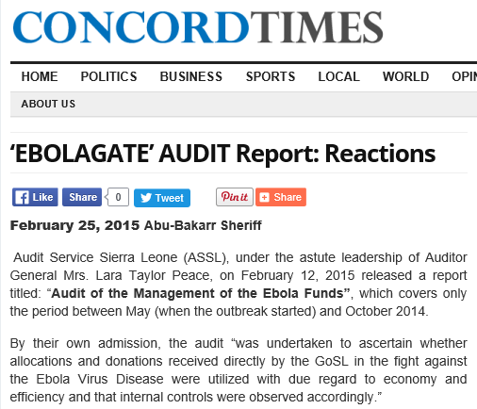


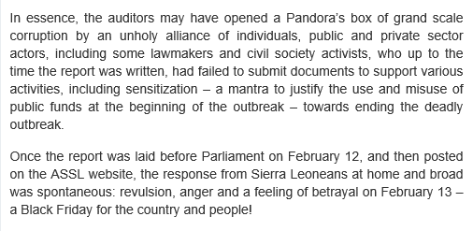
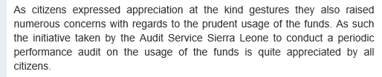
Notes:
(HAGA CLIC EN LA IMAGEN PARA VER LA PRIMERA SECUENCIA DE 1 MINUTO Y 13 SEGUNDOS) Fuente: Newsy World
A modo de introducción, acabamos de ver una síntesis informativa publicada en 2015 sobre la mala gestión de los fondos para el Ébola en Sierra Leona, y cómo el Servicio de Auditoría de dicho país ha influido en este tema de gran trascendencia nacional mediante la realización de una auditoría en tiempo real y la publicación de sus resultados.
Asimismo, como podemos observar en las capturas de pantalla del periódico Concord Times, la iniciativa demostró que la estrategia impulsada por la EFS tuvo un fuerte impacto, generó conciencia acerca de cuestiones críticas y logró el compromiso de partes interesadas tales como los OCS, los medios y los ciudadanos, ejerciendo presión sobre el gobierno para que éste asuma su responsabilidad, se admitan los problemas relacionados con la corrupción y se promueva el cambio.

Slide 3

En esta presentación ustedes verán...
¿Qué son las Entidades Fiscalizadoras Superiores (EFS)?
¿Por qué son importantes para los ciudadanos?
¿Por qué son importantes para los socios para el desarrollo?
¿Por qué es necesario brindarles apoyo?
¿De qué modo debería apoyárselas?

Slide 4




¿Qué es una Entidad Fiscalizadora Superior?
Mediante el fortalecimiento de las Entidades Fiscalizadoras Superiores
se promueve la eficiencia, la rendición de cuentas, la eficacia y la transparencia de la administración pública
Logro de los objetivos de desarrollo nacionales
La importancia de las EFS según la ONU
Notes:
Explicación de lo que es una EFS: HACER CLICE EN «QUÉ ES UNA ENTIDAD FISCALIZADORA SUPERIOR» para ver el video de 42 segundos.
Según La Resolución A/66/209 de la ONU, el fortalecimiento de las EFS promoverá la eficiencia, la rendición de cuentas, la eficacia y la transparencia de la administración pública; lo que a su vez contribuirá al logro de los objetivos de desarrollo nacionales.
Investigación académica reitera que las EFS, entre otros factores, tiene efectos positivos en la calidad de governanza (Rothstein y Tannenberg M., Universidad de Gothenburg 2015)
Fuentes:
ISSAI 12 http://www.intosai.org/issai-executive-summaries/view/article/issai-12-the-value-and-benefits-of-supreme-audit-institutions-making-a-difference-to-the-liv.html
Tannenberg 2015: http://qog.pol.gu.se/digitalAssets/1549/1549815_the-quality-of-government-and-development-policy.pdf
A/RES/69/228 :http://www.intosai.org/fileadmin/downloads/downloads/0_news/2014/EN_Resolution_69_228.pdf
UN Resolution A/66/209: http://www.intosai.org/news/previous-information/previous-information-2011/010112-un-resolution-a66209.html

Slide 5

En el contexto de
1. Ser modelos de transparencia y rendición de cuentas
3. Evaluación y apoyo del ODS 16 – fortalecimiento de las instituciones
2. Realización de auditoría de desempeño de programas que contribuyen a los ODS
LAS EFS contribuyen a los ODS
Notes:
Las EFS no sólo contribuyen al logro de los objetivos de desarrollo nacionales sino también a otros objetivos de desarrollo consensuados internacionalmente, como los Objetivos de Desarrollo Sostenible de la ONU.
Para ello, estas entidades sirven como modelos de transparencia y rendición de cuentas.
Cuando su mandato lo permita, las EFS pueden realizar auditorías de desempeño de programas nacionales que contribuyan a los ODS. También pueden evaluar y dar apoyo al ODS 16 – Fortalecimiento de las instituciones mediante la publicación de los informes de auditoría pertinentes.

Slide 6
¿Cuáles son los beneficios de brindar apoyo a las EFS?
Fortaleci-miento de las capacidades de las EFS
Reformas en la GFP
Desarrollo Sostenible
Apoyo presu-puestario o sectorial
Las EFS son «aliadas» naturales de los socios para el desarrollo para garantizar la sostenibilidad, la eficacia y el impacto de las iniciativas de ayuda
Notes:
Las EFS son «aliadas naturales» de los socios para el desarrollo para garantizar la sostenibilidad, la eficacia y el impacto de las iniciativas de ayuda.
Por ejemplo, las iniciativas vinculadas con el presupuesto o el apoyo a determinados sectores no serían todo lo eficaces y efectivas posible si las EFS no realizaran su labor adecuadamente. Si los fondos se malgastan y nadie informa acerca de ello, se desperdician esfuerzos, y las iniciativas en pro del desarrollo siguen siendo insostenibles.
La evidencia de este argumento se expone en las siguientes diapositivas y ejemplos...

Slide 7

de las EFS en su rol de «aliadas»

Slide 8
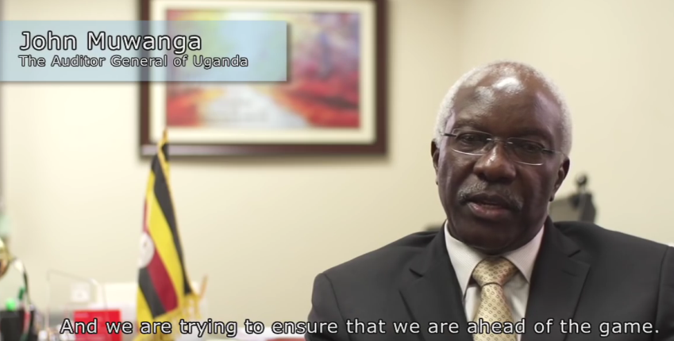
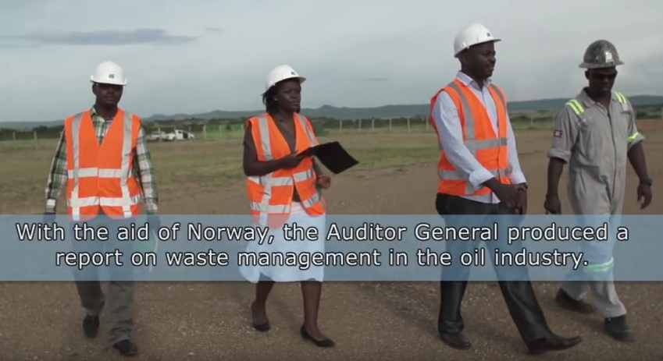

SAI Uganda - brindando valor y beneficios a los ciudadanos
Se ha descubierto petróleo - En 2017 se inició la producción
La EFS de Uganda, con el apoyo de la EFS de Noruega, comenzó a prepararse en 2014 para cerciorarse de que los recursos provenientes del petróleo
  Reporten a los ugandeses la mayor cantidad de beneficios posible
  Eviten la corrupción
  No conduzcan a la destrucción del medio ambiente (el petróleo fue hallado en un área ecológicamente sensible, que abarca 2 parques nacionales)
La EFS de Uganda ya ha presentado informes de auditoría sobre el impacto ambiental y económico local, y la gestión de residuos
Del informe surge que el parque nacional afronta una situación de riesgo ambiental – lo que ha generado un gran debate público
Notes:
El primer ejemplo es el caso de la EFS de Uganda aportando valor y beneficios a sus ciudadanos. Esto se plasma en su rol activo respecto a la publicación de informes de auditoría sobre el impacto ambiental y económico local, y la gestión de deshechos en la industria del petróleo.
De los informes surge que el parque nacional afronta una situación ambiental riesgosa. A partir de ello se promovió la realización de un gran debate.
El objetivo de la EFS de Uganda es asegurarse de que los recursos del petróleo no entren en colisión con los mejores intereses de los ugandeses, y que este producto genere el mayor rédito posible sin destruir el medio ambiente.
(Fuente: Video de NORAD, diciembre de 2014)
Como puntos destacados del caso:
El mejoramiento del apoyo a la EFS y las iniciativas de ayuda coordinadas, siguiendo la estrategia de la EFS, han tenido resultados beneficiosos para los ciudadanos.

Slide 9


EFS de Zambia – impacto a través de ahorros en los costos públicos
La EFS de Zambia ha experimentado un desarrollo organizacional con el apoyo de las EFS de Noruega y los Países Bajos desde 1997. Este proceso ha dado como resultado:
Que los informes de auditoría sean presentados al Parlamento dentro de los 12 meses posteriores a la finalización del ejercicio financiero (en contraste con demoras que antes de 2003 llegaban a los 2-3 años)
Un aumento en la cobertura de auditoría de un 20-30% a un 70-75% de todos los gastos
Según surge de los informes de auditoría presentados por la OAG al Parlamento, se registraron reducciones substanciales en la mala gestión de fondos públicos.
Notes:
El segundo ejemplo es el caso de la EFS de Zambia. Tras el apoyo a largo plazo recibido desde fines de la década de 1990 y comenzando a partir del año 2000, la EFS ha podido aumentar la cobertura y presentación de informes de auditoría y, por consiguiente, ha generado un impacto.
Los informes de la Oficina del Auditor General correspondientes a 2010 indicaban que esto derivó en ahorros de costos públicos y reducciones en la mala gestión de fondos públicos.
(Fuente: Informe de la Revisión 2010 de la Cooperación INTOSAI-Donantes)
Como puntos destacados del caso:
Un apoyo sostenible a largo plazo mejoró las capacidades de la EFS. Se coordinaron esfuerzos mediante acuerdos de cooperación institucional y el apoyo de múltiples donantes.

Slide 10
EFS de Kenia – Contribuyendo a la eficacia de la gestión de la deuda pública
Auditoría de los marcos para el otorgamiento y la toma de préstamos en 2015-2016:
Recomendación de la EFS: realizar un procedimiento de contratación competitivo
Hallazgo:
Deficiencias en la dotación de personal de la Oficina de gestión de la deuda pública
Hallazgo:
Deficientes controles internos para préstamos y gestión de obligaciones contingentes
Recomendación de la EFS: conformar una task force para determinar los niveles de responsabilidad
Recomendación de la EFS: designación formal para mejorar la gestión de la deuda
Hallazgo:
El Banco Central actúa como agente fiscal sin acuerdo firmado alguno
IMPLEMENTADA en 2016
IMPLEMENTADA en 2016
IMPLEMENTADA en 2016
Notes:
El tercer ejemplo es el caso de la EFS de Kenia que ha contribuido a la eficacia de la gestión de la deuda pública luego de que una auditoría de desempeño fuese publicada y debatida en el Parlamento. Se aprobaron e implementaron recomendaciones como la observadas en esta diapositiva.
La EFS de Kenia realizó la auditoría y el informe mientras participaba en el Programa Global de la IDI sobre la Auditoría de los marcos para el otorgamiento y la toma de préstamos soberanos 2015-2016.
(Fuente: Informe de desempeño y rendición de cuentas de la IDI 2016, pág. 20)
Como puntos destacados del caso:
La participación de la EFS de Kenia en el programa de la IDI fue armonizada y ajustada a las necesidades del país. La EFS de Kenia se capacitó y produjo informes de auditoría dotados de la calidad necesaria para lograr la aprobación de sus recomendaciones, produciendo un impacto relevante para el bienestar de los ciudadanos.
Hasta este momento hemos observado algunos ejemplos de EFS en su rol de aliadas

Slide 11

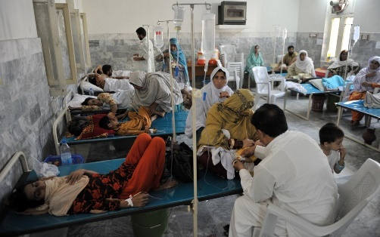


Si los socios para el desarrollo apoyan programas sectoriales, p. ej.:
Se dilapidan esfuerzos destinados a la AYUDA
Educación
Salud
Pero
Corrupción
Notes:
Si los socios para el desarrollo estuviesen dispuestos a apoyar programas sectoriales, por ejemplo, en las áreas de la salud o la educación, pero los niveles de corrupción en el sector público fuesen tan elevados que incidiesen negativamente en la eficacia de dichos programas, se dilapidarían esfuerzos destinados a la prestación de ayuda.

Slide 12





A menos que...
la EFS sea fuerte y esté en condiciones de
Realizar una auditoría externa y un examen de los fondos nacionales e internacionales
Detectar y disuadir la corrupción
Ayudar con los ahorros de costos y la eficiencia en el sector público
Fortalecer la participación de los ciudadanos mediante la publicación de hallazgos
Notes:
A menos que la EFS sea fuerte y esté en condiciones de
Realizar una auditoría externa y un examen de fondos nacionales e internacionales: para constatar si se están utilizando para los fines previstos de una manera eficaz y eficiente.
Detectar y disuadir la corrupción: mediante la creación de un marco de control fuerte e incrementar las probabilidades de detectar la corrupción, pudiendo las EFS también actuar como un incentivo contra la corrupción.
Ayudar con los ahorros de costos y la eficiencia en el sector público: mediante la información de problemas y la aplicación de cambios. Con o sin facultades jurisdiccionales, las EFS pueden alentar y potencialmente forzar la aplicación de cambios al presentar informes al Parlamento y los ciudadanos y formular recomendaciones.
Fortalecer la participación de los ciudadanos: mediante la publicación de hallazgos que sean comprensibles para los ciudadanos e inteligibles para ellos, de forma tal que pueden asumir un rol activo respecto a temas de interés nacional.

Slide 13

... lo que significa que es necesario que los socios para el desarrollo apoyen a las EFS en la generación de capacidades sostenibles para la buena gobernanza y el mejoramiento de la eficiencia de las instituciones gubernamentales…

Slide 14
... porque las EFS aún tienen dificultades con cuestiones clave como la independencia y la capacidad de auditoría
Figura 1 Cobertura de auditoría por tipos de auditoría según lista CAD-OCDE y regiones
Según lo expresado por la Iniciativa de desarrollo de la INTOSAI en su Informe de la Revisión global de las EFS 2014 - Desempeño, capacidades y necesidades de las EFS...
Figura 2. Porcentaje de EFS en las que el presupuesto se presenta directamente a la legislatura (Total, CAD-OCDE y regiones)
Figura 3. Porcentaje de EFS que tienen el derecho de apelar frente a una inadecuada asignación presupuestaria
Notes:
Porque las EFS siguen afrontando dificultades relacionadas con cuestiones clave como la independencia y la cobertura de auditoría, según lo informado por la Iniciativa de desarrollo de la INTOSAI en su Informe de revisión global de las EFS 2014 - Desempeño, capacidades y necesidades de las EFS.
En la revisión 2014 se evaluaron los resultados de la cobertura de las entidades auditadas dentro del mandato de las EFS en función de un conjunto de parámetros determinados de auditoría de cumplimiento, financiera y de desempeño. De allí, la Figura 1. De la cobertura de auditoría por tipos de auditoría según la lista del CAD de la OCDE, surge que un 38% de las EFS de países de bajos ingresos, por ejemplo, indicaban que ellas cumplían con estos criterios en lo atinente a una cobertura adecuada de las auditorías de desempeño, un 57% de ellas indicaba que cumplían con los criterios relacionados con la cobertura de auditorías de cumplimiento y un 69% de cumplían con los criterios relativos a la cobertura de auditorías financieras.
Con relación a la independencia, el porcentaje de EFS en las que el presupuesto se presenta directamente a la legislatura, Figura 2, indica que menos de un 40% de las EFS funcionan en un marco legal que les permita presentar sus presupuestos directamente a sus legislaturas.
Aunque estas limitaciones a la independencia pueden mitigarse, siempre y cuando existan otras salvaguardas, como el derecho de una EFS a apelar ante su legislatura frente a una asignación presupuestaria insuficiente. La Figura 3 muestra que, en términos generales, sólo un 55% de todos los consultados indicaban que podían apelar ante sus legislaturas en estas circunstancias, y esta respuesta por clasificación de ingresos muestra que menos EFS de Países de bajos ingresos tienen el derecho de apelar sus presupuestos (un 39%).
(Fuente: Iniciativa de desarrollo de la INTOSAI en su Informe sobre la Revisión global de la IDI 2014 - Desempeño, capacidades y necesidades)
El informe de la IDI se basa en información recopilada en una Encuesta global enviada a todas las EFS den mundo en 2013-2014 (la encuesta global tuvo una tasa de respuesta del 84% entre las EFS de todo el mundo) suplementada mediante información extraída de las evaluaciones PEFA, el Índice de gobierno abierto, muestras de supervisión de la implementación de las ISSAI, y otras fuentes.

Slide 15

Notes:
¿Entonces, dada la contundencia de los argumentos presentados, por qué no apoyar a las EFS?

Slide 16


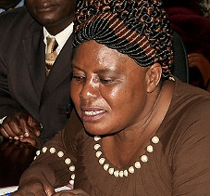





Los socios para el desarrollo pueden entonces maximizar sus esfuerzos cuando...
Las estrategias sean impulsadas por países
Sierra Leona
Los esfuerzos sean coordinados
Zambia
Las diferentes iniciativas sean armonizadas
PASAI:
Se amplíe el apoyo
La EFS de Sierra Leona tomó la iniciativa de realizar una auditoría en tiempo real de la gestión de los fondos destinados al Ébola - con un fuerte impacto en la gestión futura de esos recursos
La EFS de Zambia recibió apoyo de Noruega y los Países Bajos. Se coordinaron esfuerzos mediante acuerdos de cooperación institucional y el apoyo de múltiples donantes.
El apoyo a las EFS ha sido armonizado con la dirección estratégica de la Organización de Entidades Fiscalizadoras Superiores del Pacífico.
  Bután
La EFS de Bután a recibido apoyo a través de iniciativas de cooperación
Notes:
Los socios para el desarrollo pueden maximizar sus esfuerzos cuando:
- Las estrategias son impulsadas por los países, tomando como ejemplo Sierra Leona en el caso de los Fondos para el Ébola
- Los esfuerzos son coordinados, como en el caso de la EFS de Zambia, donde la coordinación de esfuerzos produjo un impacto
- Las diferentes iniciativas se encuentra armonizadas, como en el caso de la Asociación de Entidades Fiscalizadoras del Pacífico (PASAI), donde el apoyo ha sido armonizado de acuerdo con la dirección estratégica de la región
El apoyo se amplía, como en el caso de la EFS de Bután que ha obtenido una ampliación del apoyo a través de iniciativas de Cooperación
Estos constituyen los principios fundamentales para un desarrollo eficaz de las capacidades de las EFS.
Derivan del reconocimiento de que el apoyo a las EFS se caracteriza en parte por la falta de coordinación del apoyo brindado tanto por los donantes como por otras EFS, que se siguieron las prioridades de los prestadores de apoyo en lugar de las de las EFS, y que en muchos casos las EFS carecen de una dirección estratégica clara. De modo tal que cuando, hubo financiamiento disponible, en algunos casos los resultados del apoyo fueron limitados.

Slide 17

Aquí es cuando la Cooperación INTOSAI-Donantes entra en juego...
La Cooperación INTOSAI-Donantes es una sociedad estratégica entre los donantes y la comunidad de Entidades Fiscalizadoras Superiores (EFS).
Propósito: mejorar el desempeño de las EFS de países en vías de desarrollo mediante una ampliación y un aumento de la eficacia del apoyo.
Principios rectores: desarrollo de planes estratégicos impulsados por países; respeto a la conducción nacional de las EFS por parte de los donantes; y una mejor coordinación del apoyo.
Miembros: Hasta la fecha, 23 organizaciones de donantes y la INTOSAI han suscrito el Memorando de Entendimiento.
Para más información, vistos en línea en www.idi.no/intosai-donor-cooperation
Notes:
Las razones antes mencionadas llevaron en 2010 a la firma del Memorando de Entendimiento entre los donantes y la INTOSAI. Éste se denominó Cooperación INTOSAI-Donantes, y su propósito es mejorar el desempeño de las EFS de países en vías de desarrollo mediante la aplicación de los principios mencionados en la diapositiva anterior.
Hasta la fecha, 23 organizaciones de donantes y la INTOSAI han suscrito el Memorando de Entendimiento.

Slide 18
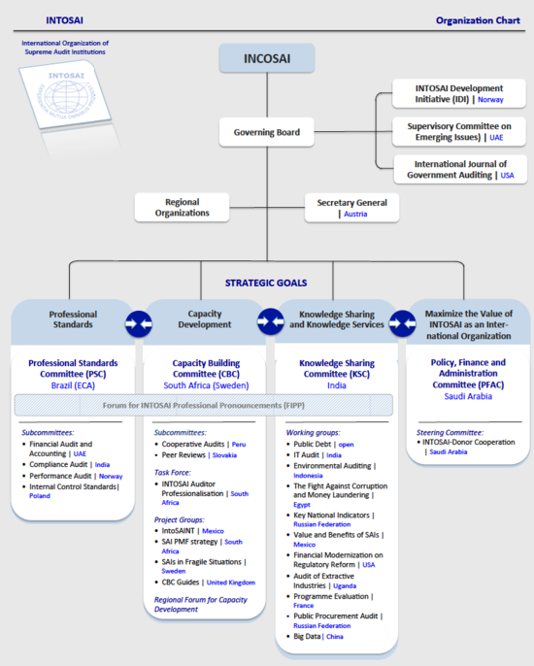

La Organización Internacional de Entidades Fiscalizadoras Superiores (INTOSAI) funciona como un organismo que congloba a la comunidad de la auditoría gubernamental externa.
Brinda un marco institucionalizado para que las instituciones fiscalizadoras superiores promuevan el desarrollo y la transferencia de conocimientos, mejoren la auditoría gubernamental en todo el mundo, e incrementen las capacidades profesionales, el prestigio y la influencia de las EFS miembro respectivos países.
La INTOSAI es una organización autónoma, independiente y apolítica. Asimismo, es una organización no gubernamental reconocida como entidad consultiva especial por el Consejo Económico y Social (ECOSOC) de Naciones Unidas.
Notes:
La INTOSAI es la organización internacional de las EFS, integrada por más de 190 miembros. Está conformada por varios comités, como los grupos de trabajo temáticos y regionales, que colaboran para mejorar la auditoría del sector público.

Slide 19
Entonces, recuerde...
Las EFS mejoran la rendición de cuentas y la transparencia de las instituciones públicas
Las EFS son «aliadas naturales» de los socios para el desarrollo para garantizar la sostenibilidad, la eficacia y el impacto de las iniciativas de ayuda
Las EFS brindan beneficios directos a los ciudadanos mediante el combate a la corrupción y la prevención del fraude y la mala gestión de recursos
Las EFS precisan apoyo en tanto continúan afrontando dificultades en los concerniente a la independencia y la capacidad de auditoría
Los socios para el desarrollo pueden ayudar mediante...
La ampliación del apoyo
La armonización de los esfuerzos
La coordinación de iniciativas de donantes
La labor asociada al Plan estratégico de la EFS

Slide 20
¡Gracias!
www.idi.no/intosai-donor-cooperation
intosai.donor.secretariat@idi.no

